Slide 1

自然语言处理技术基础 Natural Language Processing，NLP
网络空间安全与计算机学院

Slide 2
第2章 语料库与词汇知识库
2.1 语料库 2.1.1 基本概念 2.1.2 语料库类型 2.1.3 典型语料库介绍 2.1.4 语料处理的基本问题
2.2 词汇知识库 2.2.1 WordNet 2.2.2 知网

Slide 3
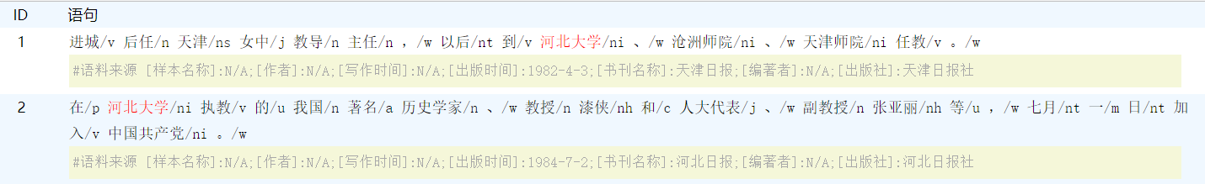
2.1 语料库 Corpus（Corpora 复数）
语料库：存放语言材料的数据库
存放真实出现过的语言材料
计算机为载体承载语言知识
分析处理后的真实语言材料

Slide 4

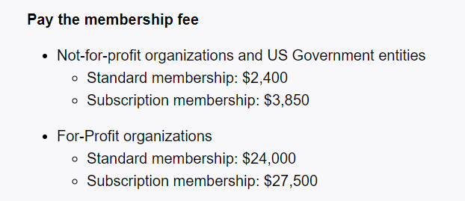

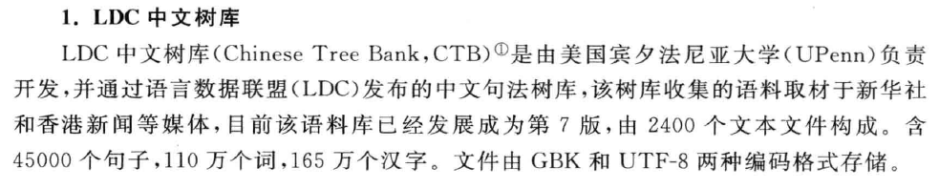

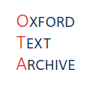
主要语料库
https://www.ldc.upenn.edu/
LDC，全名Linguistic Data Consortium，语言数据联盟
由大学、图书馆、企业、政府、研究机构共同合办的联合企业，
成立于1992年，
目前由宾夕法尼亚大学负责主要运营。
http://icame.uib.no/
https://ota.bodleian.ox.ac.uk/repository/xmlui/

Slide 5
国内语料库
教育部语言文字应用研究所计算语言学研究室
http://corpus.zhonghuayuwen.org/index.aspx
北京大学计算语言学研究所
https://klcl.pku.edu.cn/zygx/zyxz/index.htm
哈工大信息检索研究中心
http://ir.hit.edu.cn/demo/ltp/Sharing_Plan.htm

Slide 6
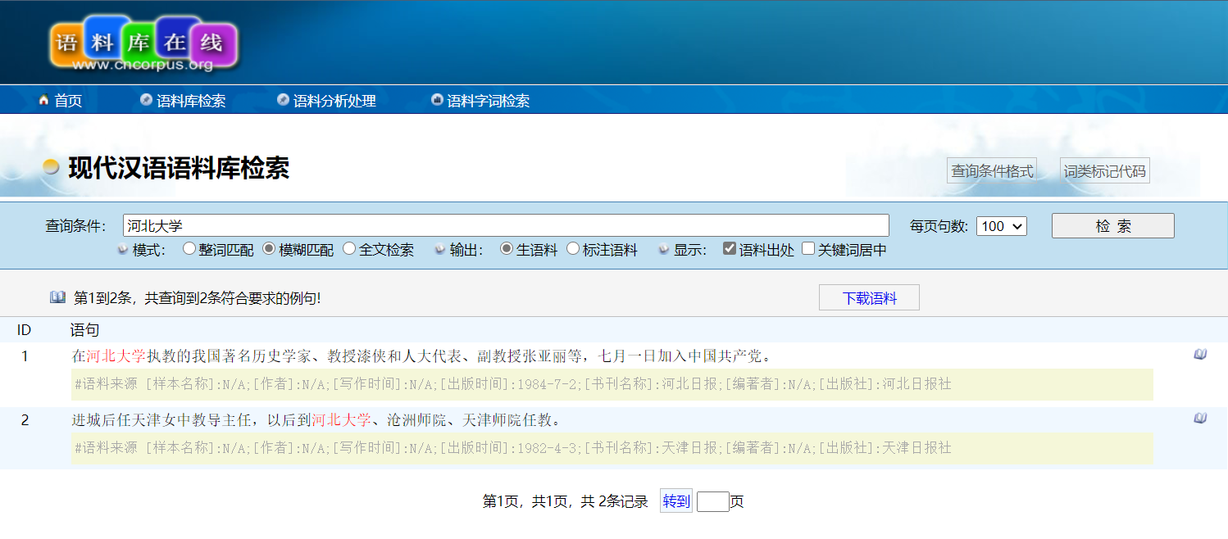
现代汉语语料库检索
http://corpus.zhonghuayuwen.org/CnCindex.aspx

Slide 7
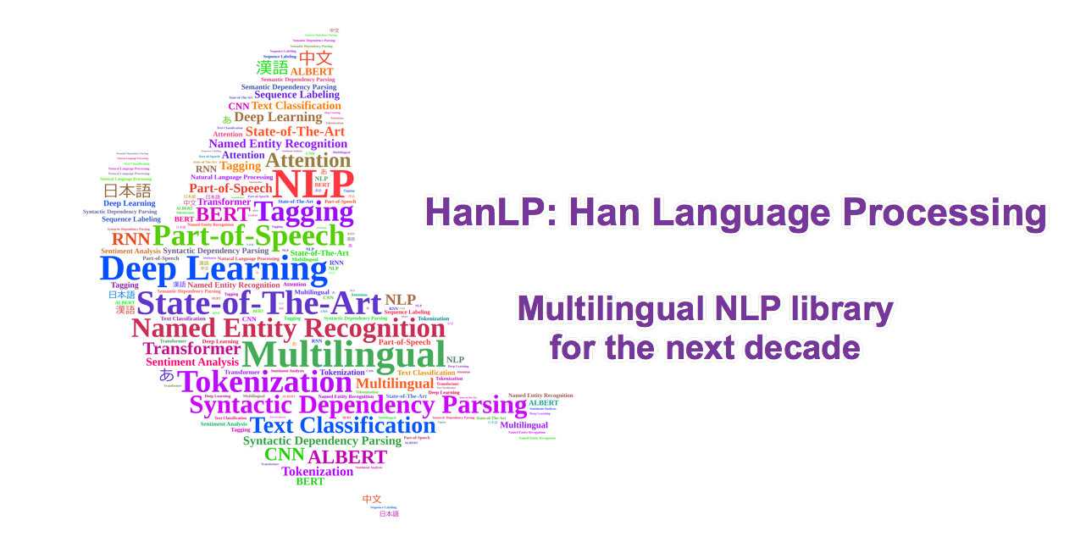

自然语言处理工具包
结巴分词 jieba
HanLP
SnowNLP
NLPIR
哈工大 LTP
中科院 ICTCLAS
清华大学 THULAC
复旦大学 FudanNLP
NLTK
Genism
TextBlob
Stanford NLP
Spacy
使用工具为免费文本资源加标记

Slide 8
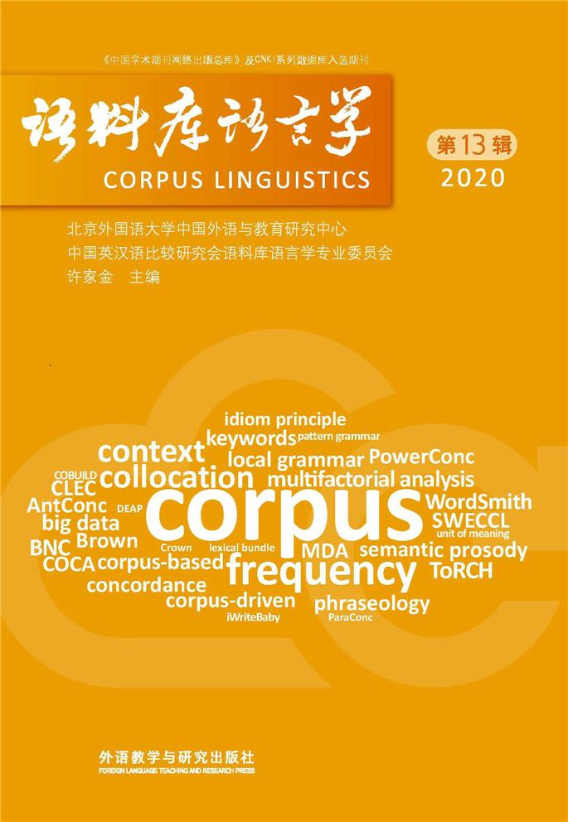
语料库语言学 ( Corpus Linguistics )
基于语料库进行语言学研究的一门学科
研究自然语言电子文本的采集、存储、标注、检索、统计等方法的一门学问
目的是通过对客观存在的大规模真实文本中的语言事实进行定量分析,
为语言学研究或自然语言处理系统开发提供支持。
当代语言学与计算机科学交叉
用计算机对巨量的语料库进行高速检索、统计和展示
揭示真实语言使用的倾向性规律及其所传递的意义、功能乃至思想意识

Slide 9
2.1.2 语料库类型
按用途：通用语料库 专用语料库
按语种：单语语料库 多语语料库 双语/平行语料库
按时效性：共时语料库 历时语料库
按是否被标注：生语料库 熟语料库

Slide 10
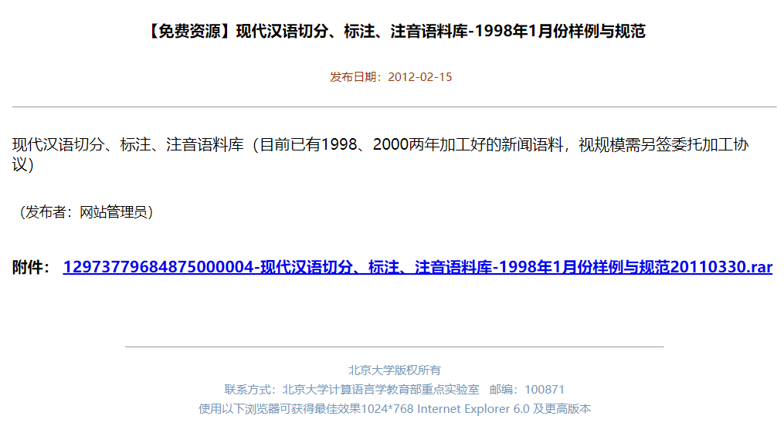
2.1.3 典型语料库介绍
北大《人民日报》语料库
北京大学对1998年全年《人民日报》分词、词性标注
1999.4-2002.4
Brown语料库
LOB（Lancaster Oslo Bergen）
Penn TreeBank
PropBank
NomBank
FrameNet
The Canadian Hansards
LC-STAR
C-STAR
北京大学语料库
LDC中文树库CTB
https://klcl.pku.edu.cn/zygx/zyxz/index.htm

Slide 11
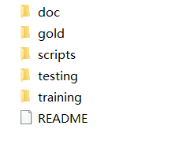
icwb2-data 中文分词数据集
2005.11联合发布：
北京大学
香港城市大学
台湾 CKIP, Academia Sinica
中国微软研究所
AS 和 CityU 为繁体中文数据集
PK 和 MSR 为简体中文数据集
-----------------------------------------------------------------------------------
Corpus Encoding Types Word Words Types Character Characters
-----------------------------------------------------------------------------------
Academia Sinica Big Five Plus 141,340 5,449,698 6,117 8,368,050
CityU HKSCS Big Five 69,085 1,455,629 4,923 2,403,355
Peking University CP936 55,303 1,109,947 4,698 1,826,448
Microsoft Research CP936 88,119 2,368,391 5,167 4,050,469
-----------------------------------------------------------------------------------
Second International Chinese Word Segmentation Bakeoff
第二届国际中文分词测评
http://sighan.cs.uchicago.edu/bakeoff2005/

Slide 12

SIGHAN -汉字特别兴趣小组
http://sighan.cs.uchicago.edu/
国际计算语言学会（ACL）
国际中文分词评测
International Chinese Word Segmentation Bakeoff
第一届2003年，日本札幌举行（Bakeoff 2003）
第二届2005年，韩国济州岛举行（Bakeoff 2005）
第三届2006年，澳大利亚悉尼举行（Bakeoff 2006）加入了中文命名实体识别评测
SIGHAN-4
SIGHAN-5
SIGHAN-6
SIGHAN-7 2013 Nagoya名古屋，Japan
SIGHAN-8 2015 Beijing北京，China
SIGHAN-9 2017 Taipei台北，China
2010年第一届CIPS-SIGHAN联合会议 北京
2012年第二届CIPS-SIGHAN联合会议 天津
2014年第三届CIPS-SIGHAN联合会议 武汉

Slide 13
2.1.4 语料处理的基本问题
汉语预处理：
分词（第六章详细介绍）
英语预处理：
空格围起了多个词
词+标点 ：etc.
词+单撇号：isn’t
连接字符连接多个单词：26-years-old
空格不是分界标志
例如：138 0312 8888 、New York

Slide 14
2.2 词汇知识库
2.2.1 WordNet
2.2.2 知网

Slide 15
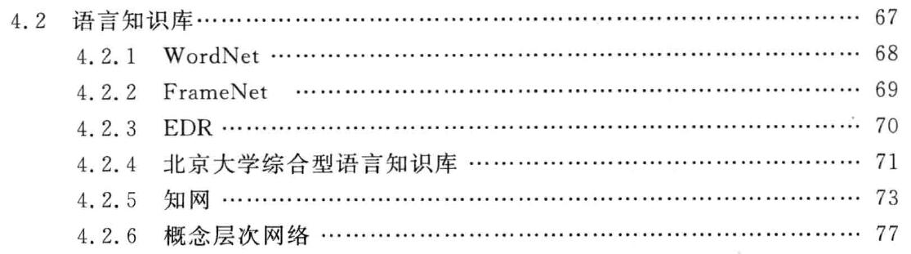
教参《统计自然语言处理》（第二版）宗成庆

Slide 16
2.2 语言知识库
“语言知识库”比“语料库”包含更广泛的内容
包括：词汇知识库、句法规则库、语法信息库、语义概念库等
NLP系统赖以建立的重要基础，甚至是不可或缺的基础
NLP专家和语言学家付出了巨大心血，取得了一批优秀成果

Slide 17
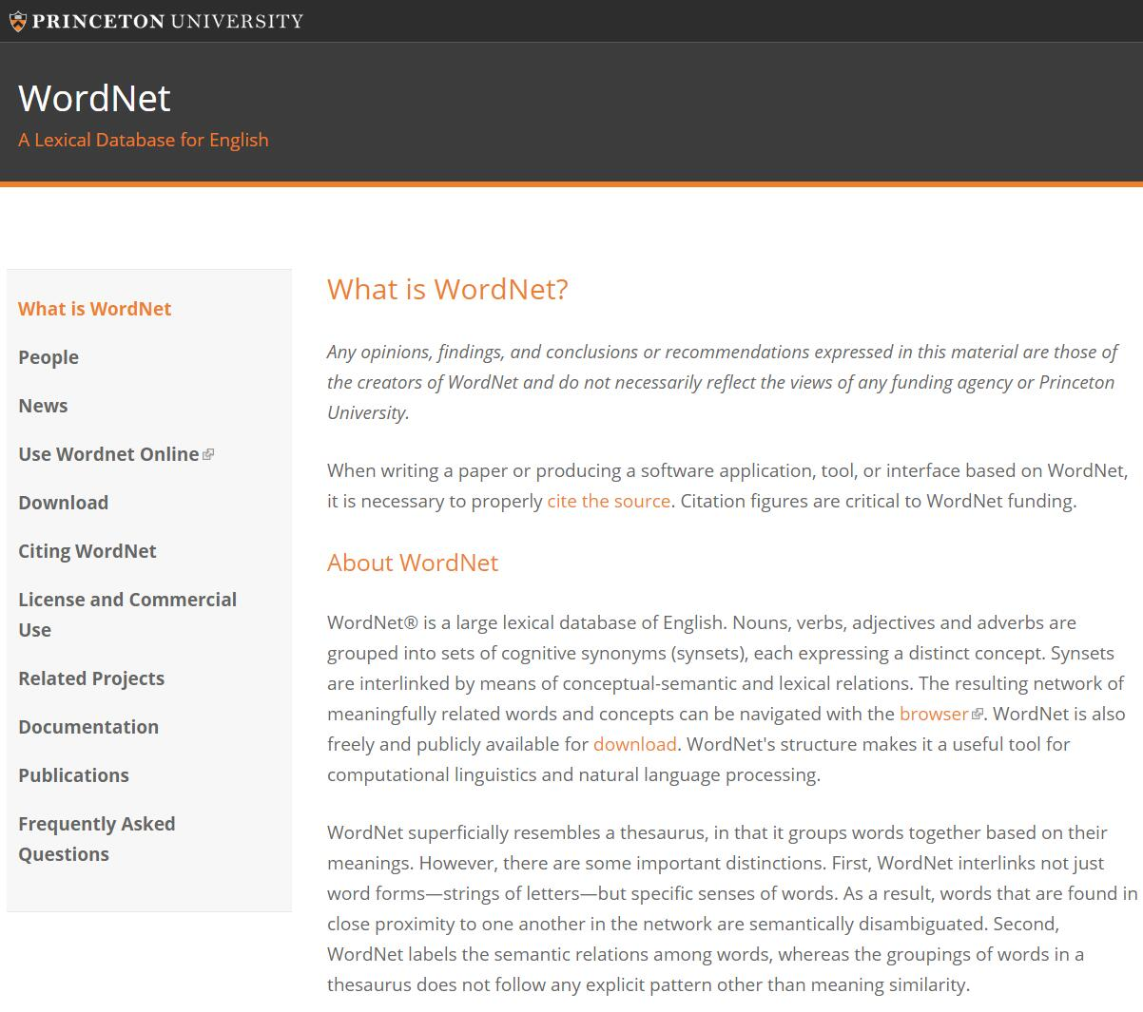
2.2.1 WordNet
基于认知语言学的英语词典。
它不是光把单词以字母顺序排列，
而且按照单词的意义组成一个“单词的网络”。
包含描述：
概念含义
一义多词
一词多义
类别归属
近义
反义
……
https://wordnet.princeton.edu/

Slide 18
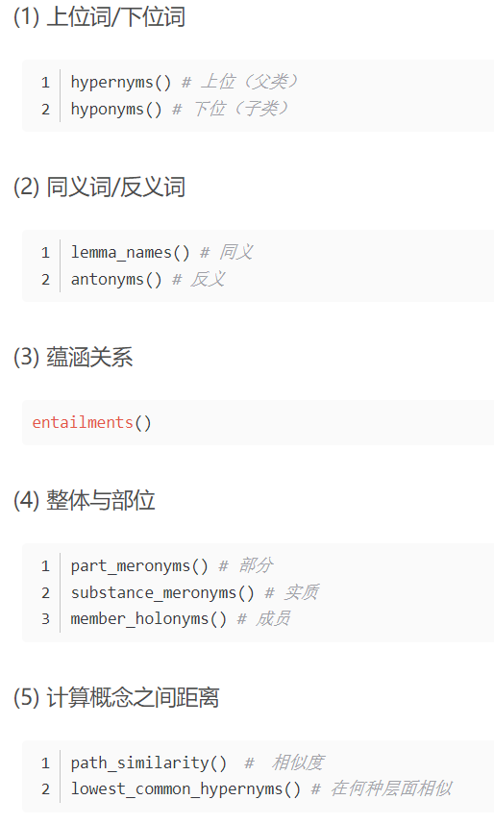
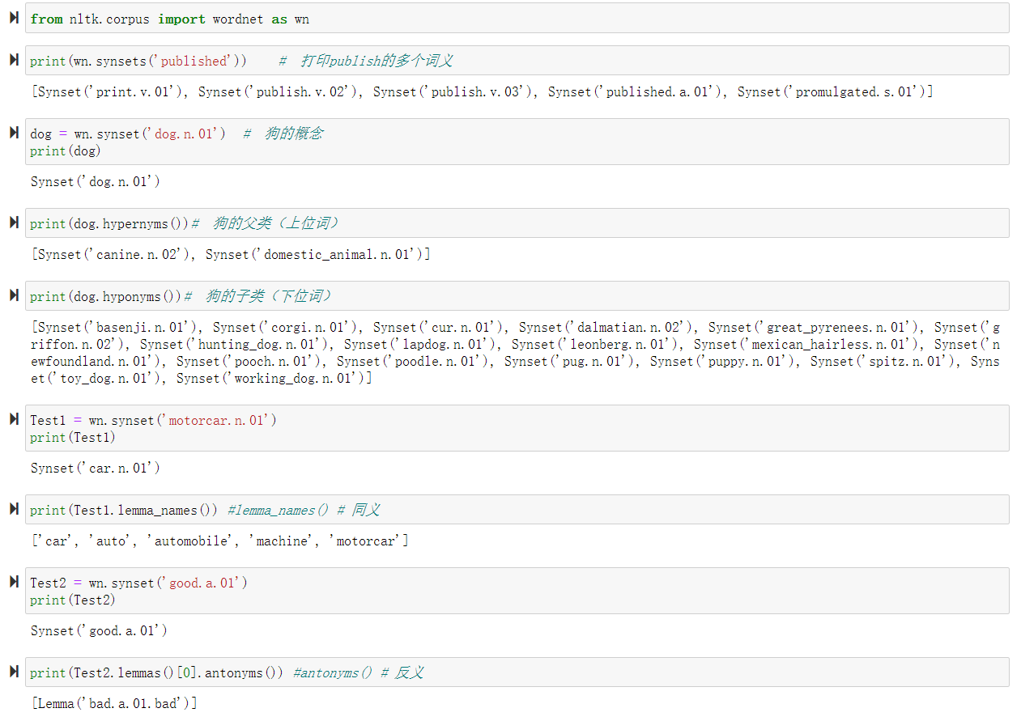
Wordnet 使用
wordnet是nltk的一个组件，因此需要先下载nltk

Slide 19


2.2.2 知网 HowNet
此知网(HowNet)非彼知网（ CNKI ）
http://www.keenage.com/
https://www.cnki.net/
知网是董振东和董强经过多年努力创建的语言知识库
是一个以汉语和英语的词语所代表的概念为描述对象
REF：宗成庆 《统计自然语言处理》

Slide 20
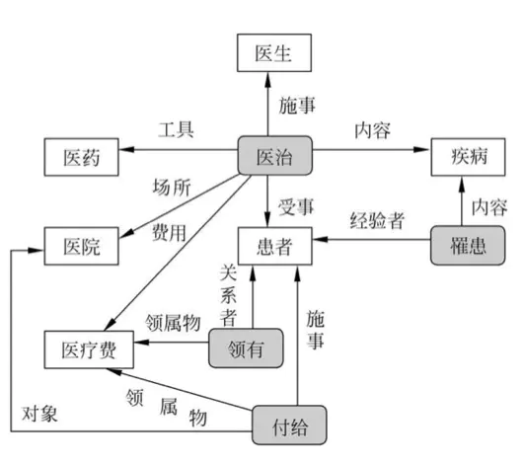
2.2.2 知网
揭示概念与概念之间
以及概念所具有的属性之间的关系
为基本内容的常识知识库。
https://www.jianshu.com/p/c123c7534500

Slide 21
国外语料库
BBC语料库：http://bcc.blcu.edu.cn/
BNC-英国国家语料库（British National Corpus）：http://www.natcorp.ox.ac.uk/
BOE-柯林斯英语语料库（the Bank of English）：http://www.collinslanguage.com/wordbanks/
联合国文件数据库（提供80万份六种语言平行文档）http://documents.un.org/simple.asp
ANC-美国国家语料库（American National Corpus）:http://www.anc.org/
兰开斯特汉语语料库 (LCMC) http://ota.oucs.ox.ac.uk/scripts/download.php?otaid=2474
OLAC语言开发典藏社群（Open Language Archives Community）http://search.language-archives.org/index.html
COCA-美国当代英语语料库(Corpus of Contemporary American English)http://www.americancorpus.org/
COHA-美国近当代英语语料库（Corpus of Historical American English）：http://corpus.byu.edu.coha/
SKETCHENGINE多语言语料库：www.sketchengine.co.uk
BASE-英国学术口语语料库（British Academic Spoken English Corpus）：http://www2.warwick.ac.uk/fac/soc/celte/research/base/
Leeds: http://corpus.leeds.ac.uk/internet.html
JustTheWord： http://193.133.140.102/JustTheWord/index.html
Lextutor: http://www.lextutor.ca/
Web Concordancer: www.edict.com.hk

Slide 22
国内语料库 1
语料库：http://yulk.org/
语料库在线：http://www.cncorpus.org/
北京大学中国语言学研究中心 ：http://ccl.pku.edu.cn/corpus.asp
国家语委现代汉语语料库： http://www.cncorpus.org/
北外语料库语言学：http://www.bfsu-corpus.org/
古代汉语语料库： http://www.cncorpus.org/login.aspx
语料库语言学在线：http://ccl.pku.edu.cn/corpus.asp
《人民日报》标注语料库： http://www.icl.pku.edu.cn/icl_res/
汉语国际教育技术研发中心：HSK动态作文语料库http://202.112.195.192:8060/hsk/login.asp
语言研究所：北京口语语料查询系统（BJKY）http://www.blcu.edu.cn/yys/6_beijing/6_beijing_chaxun.asp
现代汉语平衡语料库： http://www.sinica.edu.tw/SinicaCorpus/
古汉语语料库： http://www.sinica.edu.tw/ftms-bin/ftmsw
近代汉语标记语料库： http://www.sinica.edu.tw/Early_Mandarin/

Slide 23
国内语料库 2
树图数据库： http://treebank.sinica.edu.tw/
中英双语知识本体词网http://bow.sinica.edu.tw/
搜文解字：http://words.sinica.edu.tw/
文国寻宝记：http://www.sinica.edu.tw/wen/
唐诗三百首： http://cls.admin.yzu.edu.tw/300/
汉籍电子文献： http://www.sinica.edu.tw/~tdbproj/handy1/
红楼梦网络教学研究数据中心： http://cls.hs.yzu.edu.tw/HLM/home.htm
中国传媒大学文本语料库检索系统：http://ling.cuc.edu.cn/RawPub/
哈工大信息检索研究室对外共享语料库资源： http://ir.hit.edu.cn/demo/ltp/Sharing_Plan.htm
香港教育学院语言资讯科学中心及其语料库实验室： http://www.livac.org/index.php?lang=sc
中文语言资源联盟： http://www.chineseldc.org/
杨百翰大学语料库： http://view.byu.edu/

Slide 24
第三周，上课带笔记本电脑
课上要求完成以下任务：
分词 WS
词云 WordCloud
文本转语音 TTS
使用wordnet

Slide 25
THE END

